Slide 1


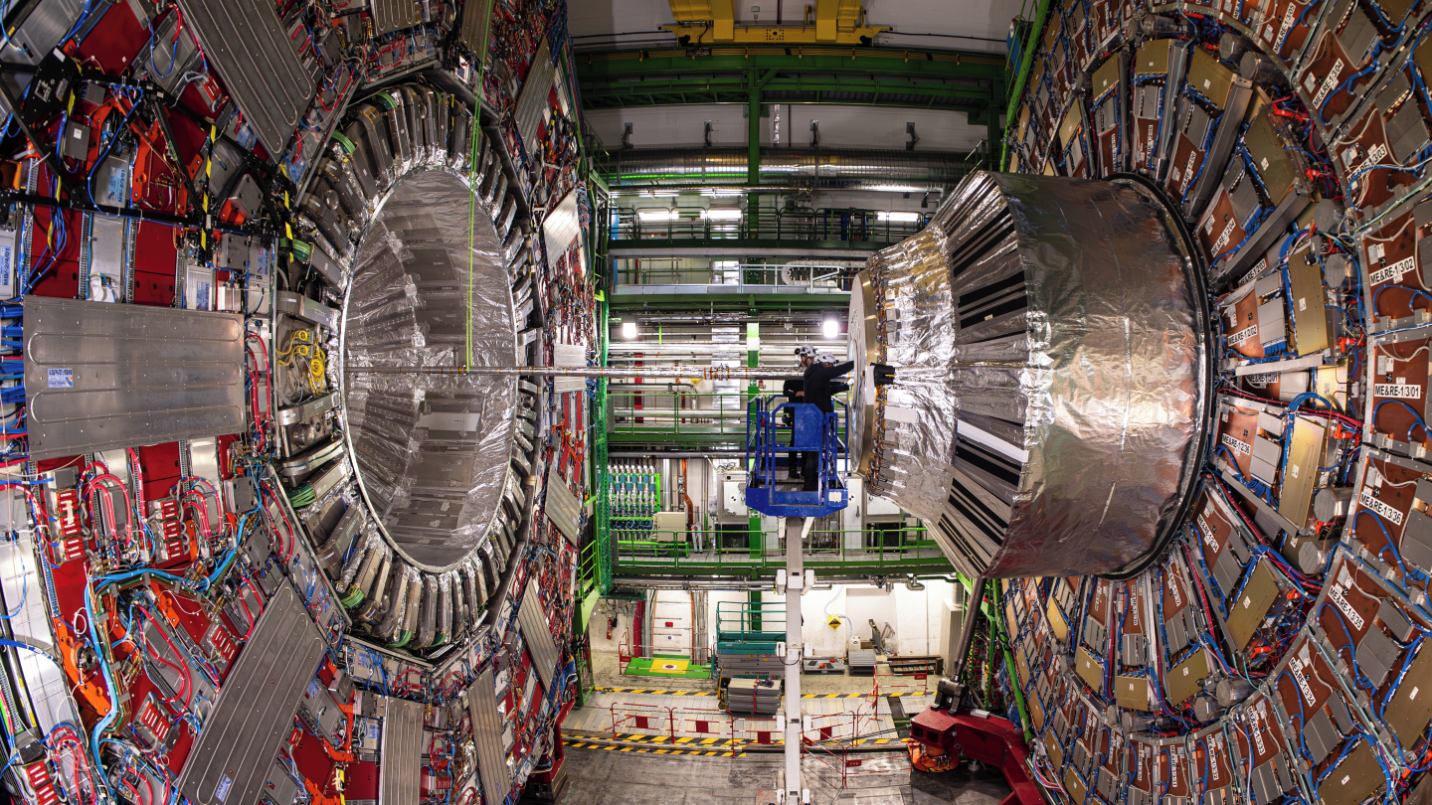
Electronique CMS HGCAL
Florence Beaujean Delaune, Rémi Guillaumat, Olivier Le Dortz
Journée des groupes techniques du LLR, 3 juillet 2025

Slide 2
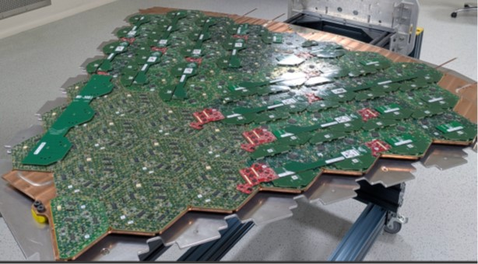
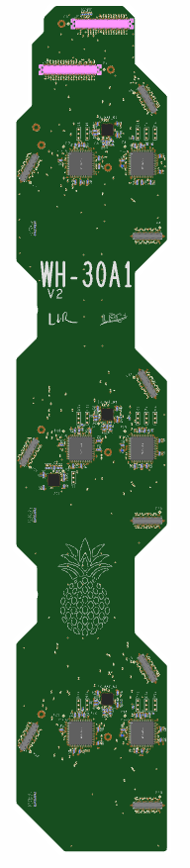
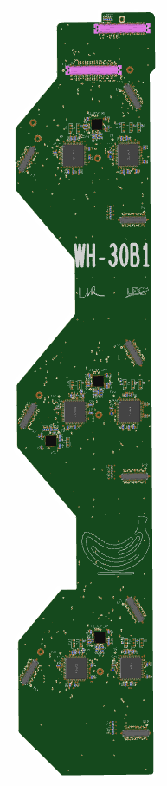
Electronique Front-End:
Wagons HD
Rémi G., Olivier L.D.
Marie-Lise M. (LPCA)

Slide 3
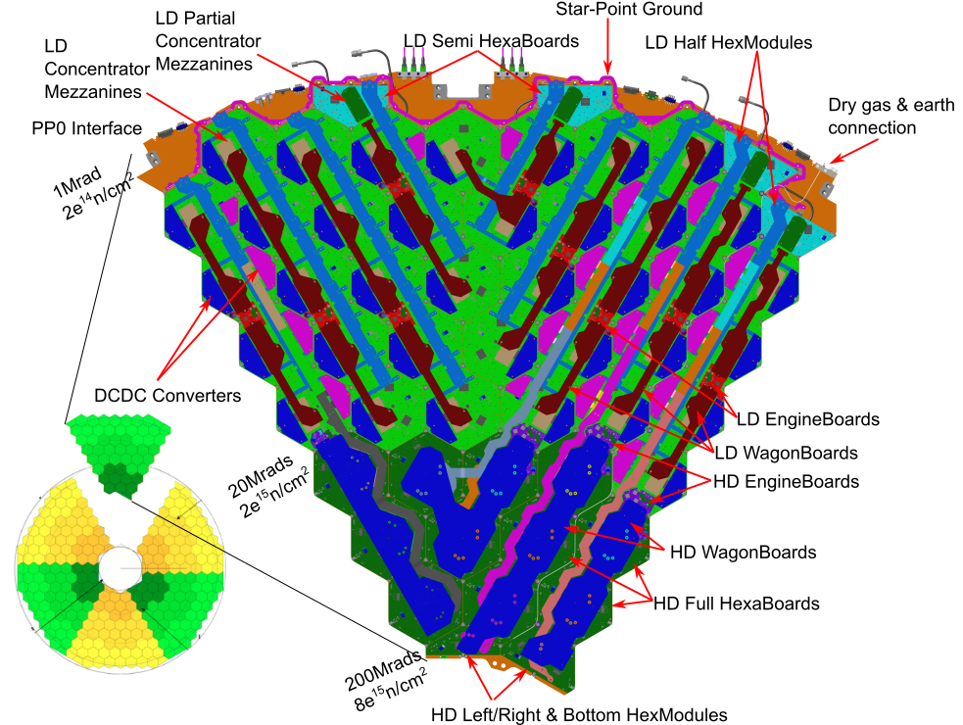
HGCAL Electronics System Overview (SI Region)
Vue d’une cassette HGCAL
CE-E (Double Sided)
Modules (hexaboards) ⬄ Wagons ⬄ Engines ⬄ BE
Credits: M. Noy, CERN

Slide 4
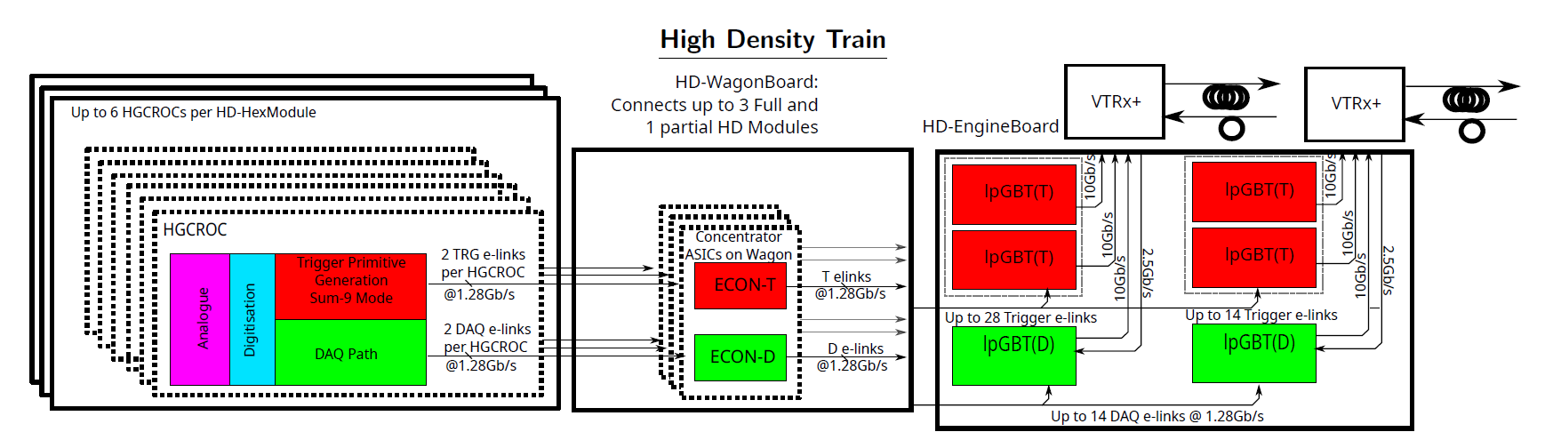
Rôle des Wagons HD
Envoi des données trigger et données acceptées des hexaboards vers le « HD engine » ( liens 1.28 Gbits/s )
Transmission informations d’horloge et de contrôle rapide (FC) du « HD Engine » vers les « hexaboards » ( 320 MHz )
Configuration de tous les ASICs front-end (par I2C)
Représentation du chemin de données Front-End
Credits: M. Noy, CERN

Slide 5
Historique Wagons HD au LLR
Décembre 2022: appel de la collaboration HGCAL ( K. Gill, subsystem manager & P. Aspell responsable électronique) pour la prise en charge du design des Wagons HD (ou de certaines variantes parmi les 8 à concevoir)
Début 2023: discussions techniques initiales CERN (P.Aspell, M.Noy) / Université Minnesota (N.Strobbe)/ LLR (Franck, Éric)
Avril 2023: accord que le LLR étudierait la faisabilité en amorçant le design d’un wagon
A mon arrivée au LLR (mai 2023), prise en charge de la conception d’une variante du Wagon HD ( 3 modules ), selon l’organisation suivante:
  Schéma électronique fourni par l’UMN (format Altium)
  Au LLR:
    Conversion schématique Altium => Cadence Allegro, remise en forme…
    Collaboration avec le service CAO PCB du LPCA ( Marie-Lise Mercier ) pour le placement-routage
    Interfaces avec le CERN et l’UMN pour les validations mécaniques / électroniques
  Après validation par la collaboration du design
    Fabrication du PCB et assemblage par l’UMN
    Tests électriques et validations au CERN

Slide 6

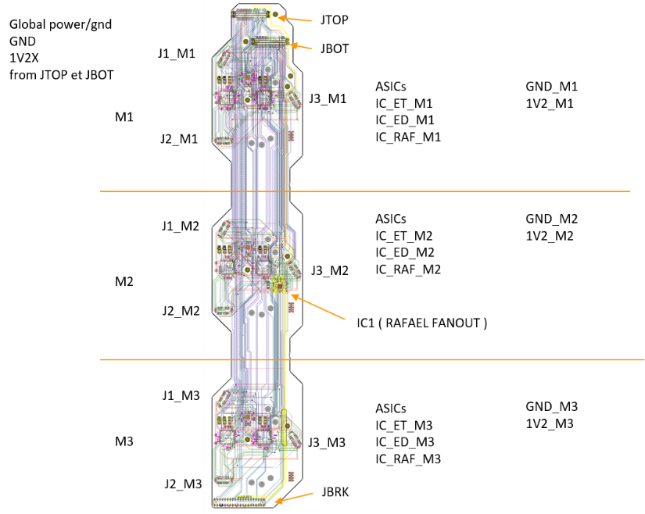
Première variante WH-30A1 (Ananas)
Novembre 2023:
  Finalisation du design en 10 couches
Décembre 2023: « Mini-revue » du design (UMN, CERN)
  Mécanique quasi validée ( quelques modifications de positionnement à appliquer )
  Tests d’intégrité de signal (lignes de transmission notamment) ont révélé des soucis sur certaines lignes.
  Cela nécessite une reprise de l’empilement. Passage à 12 couches
Février=>Mai 2024: routage 12 couches + revue
Juillet 2024: fourniture fichiers de production
fabrication prototype par UMN puis tests
Octobre 2024: découverte d’un bug sur le dessin initial
=> correctif urgent => fourniture des fichiers WH-30A1_v2
Entre-temps, correction « hardware » du bug sur les wagons v1
pour continuer les tests système au CERN
500x87mm²
Components mounted on the BOTTOM layer
4 power and ground domains ( Engine, 3 modules )
200~ differential pairs ( 320 MHz or 1.28 Gb/s )

Slide 7

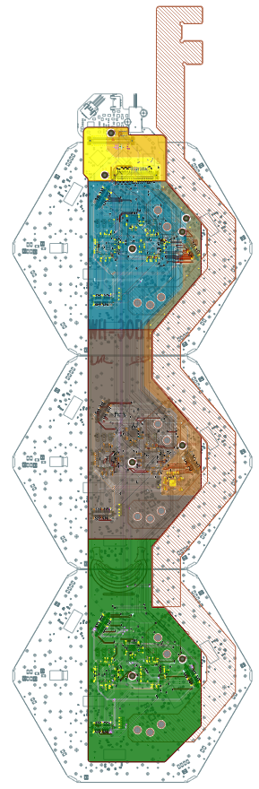
Seconde variante WH-30B1 (Banane)
Août 2024:
  adaptation du schéma
  mise à jour géométrie
  ( puis correction du schéma en octobre à cause du bug découvert sur la 1ère variante )
Novembre 2024: routage terminé
Décembre 2024:
  mini-revue
  correction des points les plus critiques par Rémi et fourniture des fichiers
  finaux

Slide 8
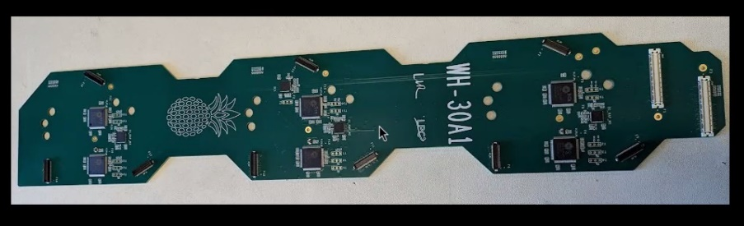
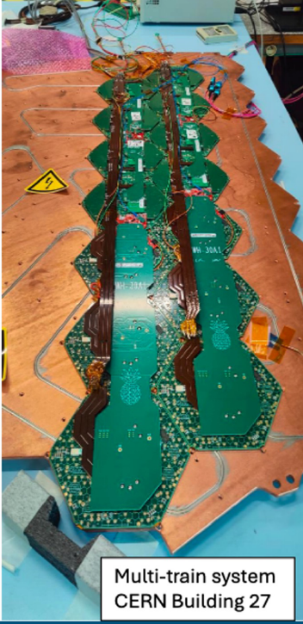


Credits: M.Noy, CERN. Groupe CMS LLR

Slide 9
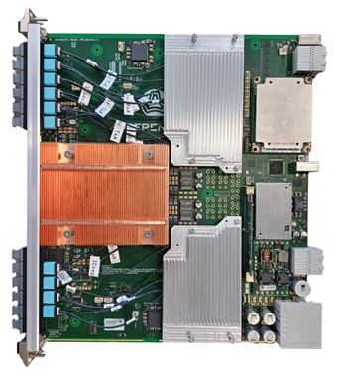
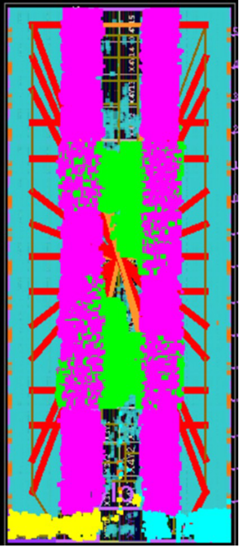
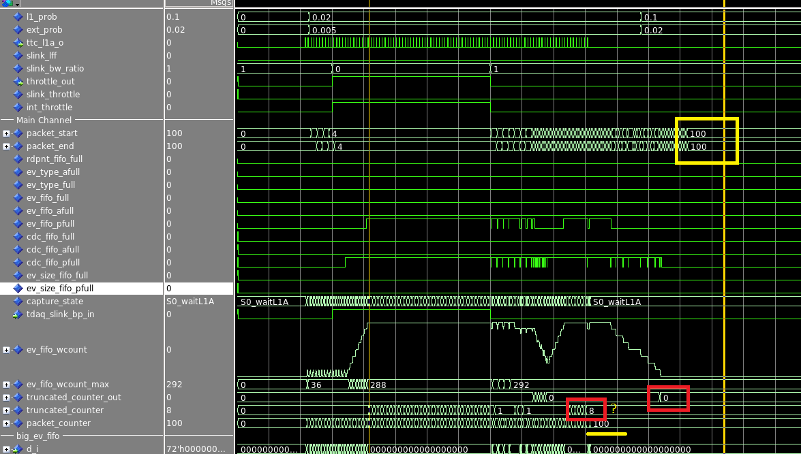
Electronique Back-End:
Firmware Trigger HGCAL
Florence B.D., Olivier L.D.

Slide 10
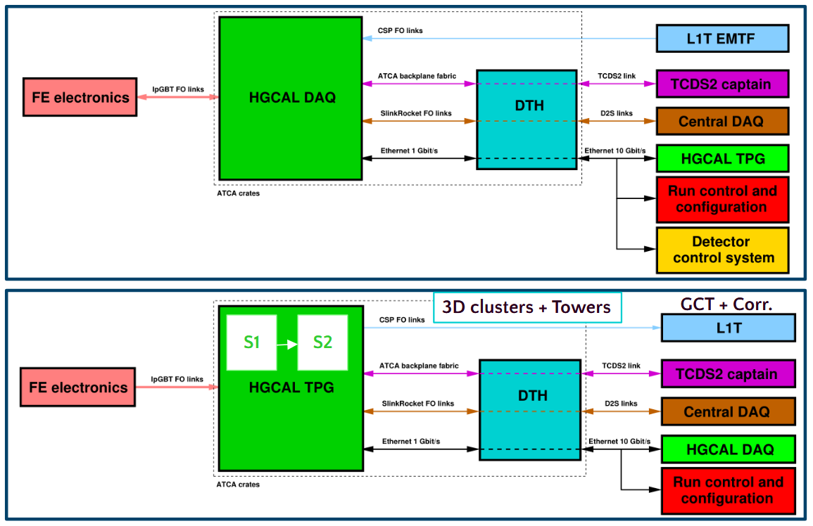
Système Back-end de lecture HGCAL
Flux de données DATA
Données conservées par le Trigger de niveau 1
Flux de données Trigger
Toutes les 25 ns
Alimente le Trigger de niveau 1
Le LLR est impliqué dans le « TPG Stage 1 »
TPG = Trigger Primitive Generator

Slide 11
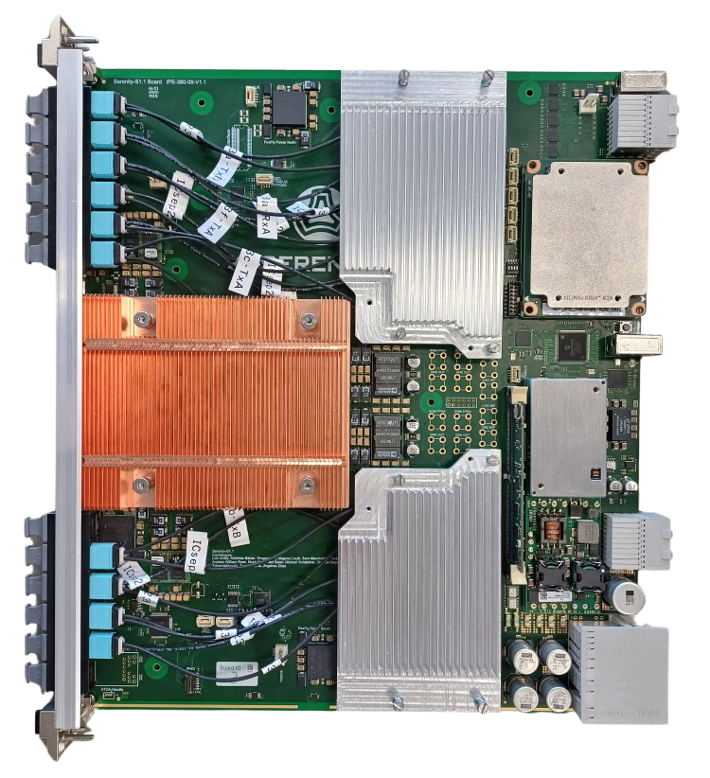
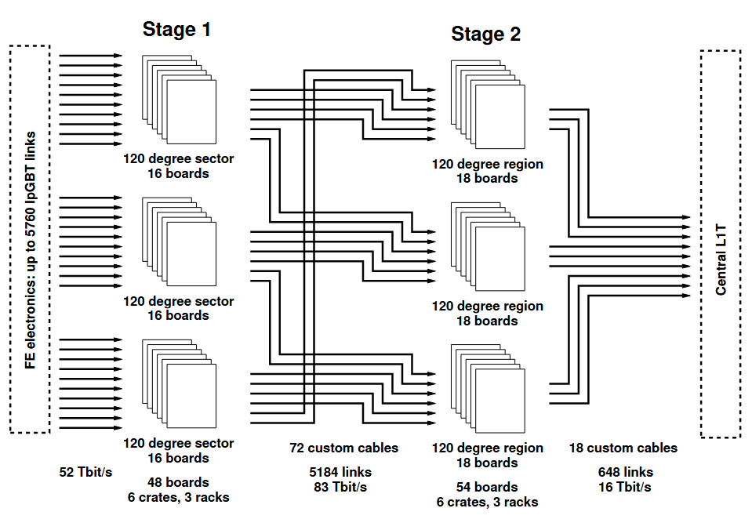
Architecture globale d’un endcap de TPG
Credits: ICL
Participation du LLR
Cartes = Serenity S
A base de FPGA Virtex Ultrascale+
( VU13P )
Jusqu’à 128 entrées et 128 sorties optiques 16/25 Gb/s

Slide 12
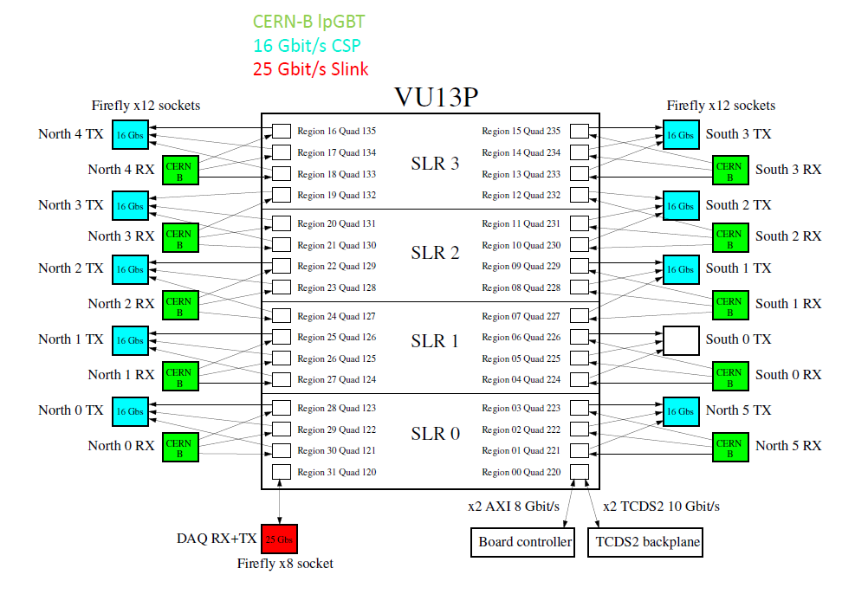
FPGA du TPG Stage 1: Entrées/Sorties
120 entrées (RX) issues du front-end
( 7x32 bits @ 40 MHz chacune )
108 sorties (TX) vers le TPG Stage 2
  6*64 bits @ 40 MHz chacune
  Multiplexées en temps ( facteur 18 )
  18 groupes de 6 sorties
  1 Evt = 18x6 mots de 64b
1 sortie « Common Readout » : à chaque évènement accepté par le Trigger Niveau 1, 1 packet contenant un « aperçu » des entrées et sorties de cet instant
Credits: P. Dauncey, ICL

Slide 13
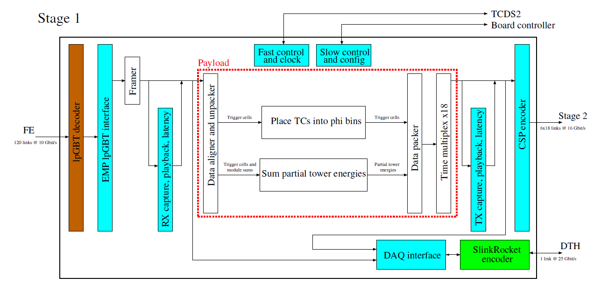
Schéma du firmware TPG Stage 1
Un développement intégré dans un environnement complet ( EMP framework )
Common Readout

Slide 14
Schéma du Firmware TPG Stage 1
Un développement intégré dans un environnement complet ( EMP framework )
EMP wrapper (développement commun pour toutes les cartes Serenity ):
  Configuration/Timing
  Desér/Sérialisation IOs
  Emulation entrées et capture des sorties via « EMP buffers »
Common Readout
Common Readout:
Développement spécifique HGCAL
Imperial College London et Olivier

Slide 15
Schéma du Firmware TPG Stage 1
Un développement intégré dans un environnement complet ( EMP framework )
EMP wrapper (développement commun pour toutes les cartes Serenity ):
  Configuration/Timing
  Desér/Sérialisation IOs
  Emulation entrées et capture des sorties via « EMP buffers »
« Payload », unité de traitement spécifique au TPG Stage 1:
  Horloge à 320 MHz
  Développement collaboratif:
    Unpacker (1) Imperial College
    Trigger Cell Processor (2)
    Florence
    Tower Processor (3) Split
    Packer + TMUX (4) Split+ICL
(4)
(2)
(1)
(3)
Common Readout

Slide 16
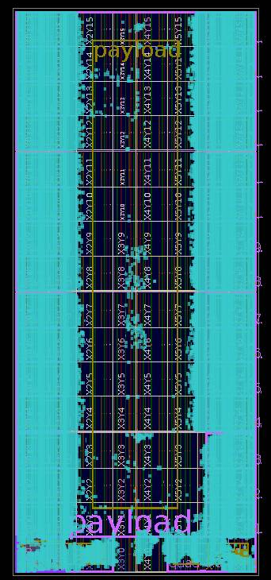
Intégration du Firmware
Ressources du FPGA, Payload vide
Bloc TC_Processor développé/testé par Florence
Désormais, engagée dans l’intégration du firmware complet
  Assemblage de tous les blocs de la payload du TPG Stage 1
EMP Wrapper:
~30% ressources FPGA
60x Paires unpacker + TC_Processor
Unpacker 0
TC Proc
Packer
& TMUX
6x18 TX
120 RX
Unpacker 1
Tower
Processor

Slide 17
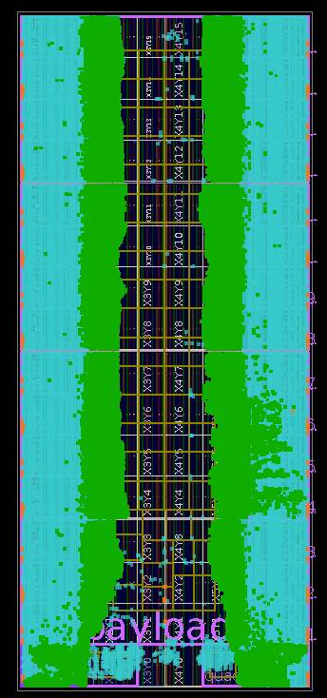
Intégration du Firmware
Bloc TC_Processor développé/testé par Florence
Désormais, engagée dans l’intégration du firmware complet
  Assemblage de tous les blocs de la payload du TPG Stage 1
Firmware partiel Unpacker + TC processor
60x Paires unpacker + TC_Processor
Unpacker 0
TC Proc
Packer
& TMUX
6x18 TX
120 RX
Unpacker 1
Tower
Processor

Slide 18

Intégration du Firmware
Bloc TC_Processor développé/testé par Florence
Désormais, engagée dans l’intégration du firmware complet
  Assemblage de tous les blocs de la payload du TPG Stage 1
Firmware partiel Unpacker + TC processor + Packer/TMUX
60x Paires unpacker + TC_Processor
Unpacker 0
TC Proc
Packer
& TMUX
6x18 TX
120 RX
Unpacker 1
Tower
Processor

Slide 19
Intégration du Firmware
Firmware total avec Tower Processor: en cours d’optimisation
Un environnement très contraignant:
  >60% ressources LUT du FPGA
  Horloge rapide 320 MHz
  Temps de compilation > 6-7 heures
  Tower Processor + Packer = goulet d’étranglement
60x Paires unpacker + TC_Processor
Unpacker 0
TC Proc
Packer
& TMUX
6x18 TX
120 RX
Unpacker 1
Tower
Processor

Slide 20
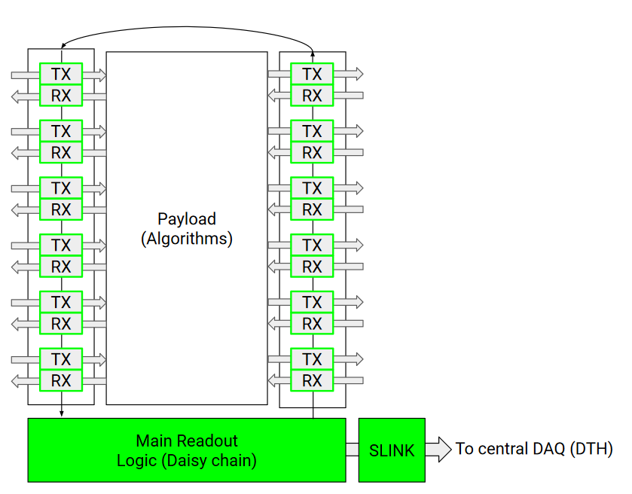

Bloc « Common Readout »
Le Common Readout (CRO) est une fonctionnalité insérée dans l’EMP wrapper (périphérie englobant la payload du firmware). Développement initié par S.Mallios (ICL), rejoint ensuite par Olivier
1 bloc par entrée/sortie du FPGA (Stage 1: 228)
A chaque trigger L1A, envoi vers un lien série dédié d’un paquet
contenant les données reçues et émises sur chaque lien
RX et TX (selon configuration)
Gestion d’un mode étendu:
Envoi des données RX/TX d’une fenêtre temporelle autour
de l’instant $t_{0}$du L1A :
$t_{0}−hw≤t≤t_{0}+hw$
Paramètre $hw≤3$
Conçu sur une base de « daisy chain » parcourant toute la
périphérie du circuit
Empreinte en ressources FPGA pour le TPG Stage 1:
9% LUT, 7% FF, 13% BRAM, 36% Ultra-RAM
Stage 1:
120 lpGBT RX
108 CSP16 TX towards Stage 2
( Common Readout daisy chain. Credits: S.Mallios )

Slide 21
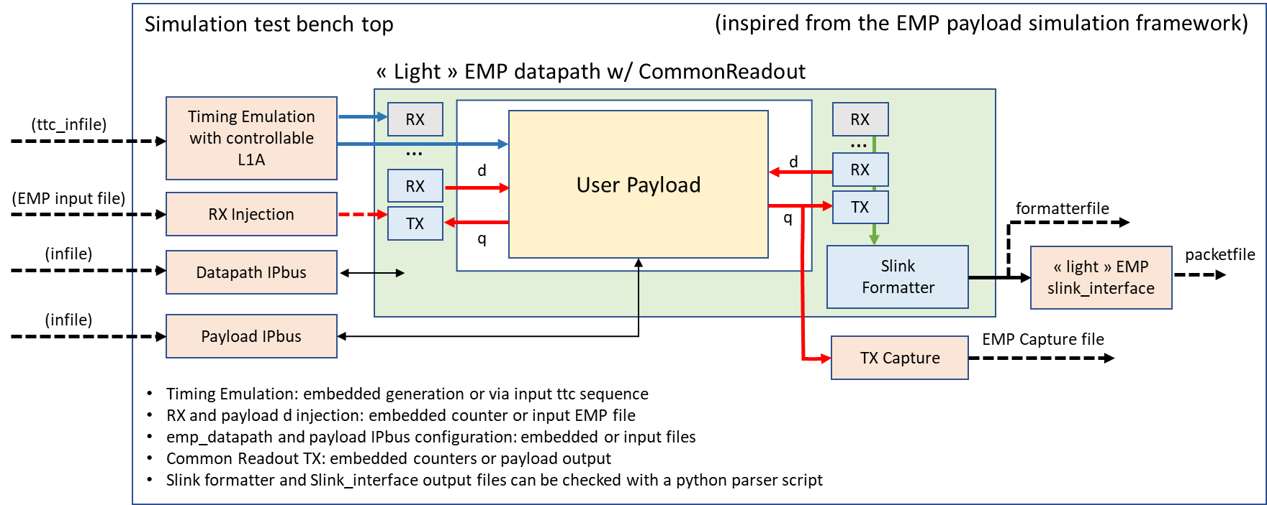
Contribution LLR au « Common Readout »
Déploiement pour le cas du TPG Stage 1
Améliorations du code VHDL, débogage. Mise en place de simulation système complète (+ scripts d’analyse python)
Validation sur hardware

Slide 22
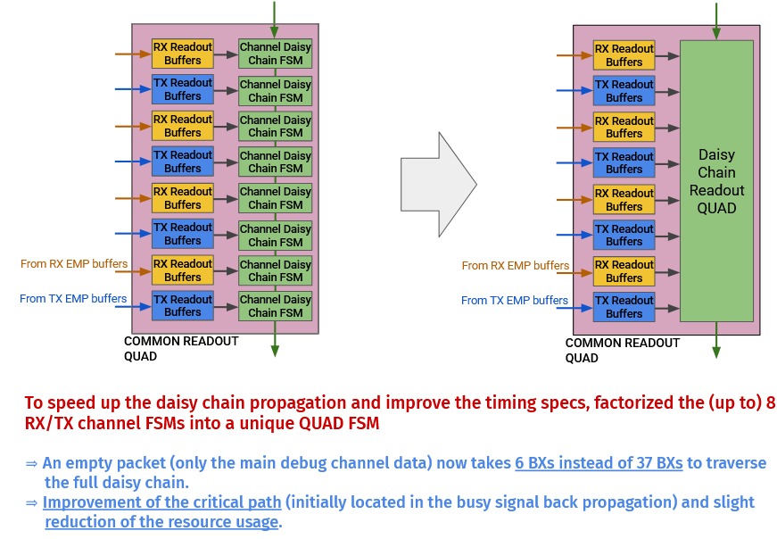
Contribution LLR au « Common Readout »
Optimisation de la machine d’état de la daisy chain.
Bloc désormais opérationnel
Credits: S.Mallios, ICL

